Slide 1





Hlavní partneři pro rok 2014
Fotbalový zpravodaj
SK Štětí
Sezóna 2013/2014 Ústecký přebor Podzim 2014
Další partneři pro rok 2014
30.8.2014
Sobota
4.kolo(2.hrané) – 10:15
Restaurace Klub ve Štětí
FORNAXA –TĚSNĚNÍ, spol. s r.o.
Dům dětí a mládeže Štětí
VOLEMAN - autobusová přeprava
Patok s.r.o.
Ahlfit s.r.o.
STROJCONSULT s.r.o.
Izolace Beran s.r.o.
POKORNÝ, spol. s r.o.
STAVEBNÍ STROJE A DOPRAVA s.r.o.
PCT s.r.o.
VAM ANLAGETECHNIK s.r.o.
Průmstav Štětí a.s.
Montiz
BESTONSTAV s.r.o.
DEKRA Industrial s.r.o.
AXIS a.s.
INDUSTRIAL CZ, spol. s r.o.
Unistroj s.r.o.
Václav Poustka
Tyma CZ, s.r.o.
Technicom, s.r.o.
Fortuna
Brož Vápeník
3:2
č.1
SK STAP TRATEC Vilémov
www.stetimondifotbal.cz
Notes:
SOBOTA

Slide 2


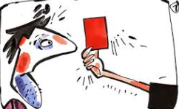



V Í T Á M E
Pozvánka na zápasy
mužstev SK Štětí
Při příležitosti dnešního utkání Ústeckého přeboru funkcionáře, hráče a příznivce
Hřiště Štětí
SK Štětí
31.8.2014 | neděle | 9:00 | SK Roudnice n.L. | Starší přípravka
31.8.2014 | neděle | 10:00 | Žitenice/Lovosice | Mladší žáci B
5.9.2014 | pátek | 17:30 | Káčko Roudnicen.L. | Stará garda
6.9.2014 | sobota | 10:15 | TJ Chlumec | Dorost
6.9.2014 | sobota | 10:00 | FK Kadaň/Ervěnice | Starší přípravka 2004,05, hraje se v Roudnici n.L.
7.9.2014 | neděle | 10:00, 12:00 | FK Litvínov | Star.,mlad.žáci
10.9.2014 | středa | 16:30 | FK ČLNeštěmice | Star.,mlad.žáci
13.9.2014 | sobota | 13:00 | FK Junior Děčín | Dospělí A
a
SK STAP TRATEC Vilémov
Hlavního rozhodčího
Michala Růžičku z Mostu
  Asistenty hlavního rozhodčího
Ondřeje Lesňáka z Kadaně
Marka Karasinského z Mostu
  Delegáta FAČR
  Viktora Říhu z Teplic
Zápasy venku
31.8.2014 | neděle | 10:00 | ASK Lovosice | Dorost UT
3.9.2014 | středa | 17:00 | FK Litoměřice | Starší přípravka 2004,05
3.9.2014 | středa | 16:30, 18:30 | FK Litoměřice | Star.,mlad.žáci
6.9.2014 | sobota | 10:00 | TJ Sokol Zahořany | Mladší žáci B
6.9.2014 | sobota | 10:15 | Fotbalový klub Rumburk | Dospělí A
6.9.2014 | sobota | 10:00 | Turnaj Travčice | Mladší přípravka A, B
12.9.2014 | pátek | 17:30 | Sokol Hoštka | Stará garda

Slide 3

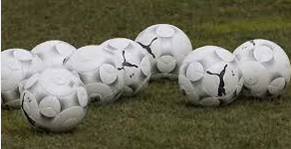
Mužstva a trenérské obsazení pro podzimní část soutěží
Vážení sportovní přátelé
nový fotbalový ročník začíná a jsme rádi, že jste se přišli podívat na první mistrovský zápas mužstva dospělých v domácím prostředí. Cíl loňského roku udržení v divize se nepodařilo splnit. Skončili jsme na posledním místě a vzhledem k tomu, že nakonec sestupovalo pouze jedno mužstvo, tak to mrzí o to víc. Zanechme ale smutku, už je to pryč. Nyní je před námi dlouhá fotbalová sezóna 2014/2015 v Ústeckém přeboru a čekají nás důležité zápasy. K mužstvu přišel nový trenér Josef Vinš, bývalý ligový fotbalista, který jak se zdá do mužstva zapadl a obě strany jsou spokojeny. Posily žádné, ale to nemění nic na věci, že se kádr z větší části podařilo udržet a cíle jsou pohybovat ve vrchních patrech tabulky. Další nepříjemnou skutečností, která se v letních měsících odehrála ve fotbalovém oddíle je odhlášení B mužstva dospělých z I.B třídy těsně před zahájením soutěže. Co k tomu dodat? Mužstvo s mnoha mladými fotbalisty, většinou odchovanci, vyhrálo okresní přebor, nechalo si vyhotovit dresy s nápisem Postupující do I. B třídy a velká většina hráčů dávala najevo, že se těší výše. Výbor fotbalového oddílu neměl na výběr a bylo jeho povinností mužstvu tuto soutěž poskytnout. Soutěž se přihlásila, bylo dohodnuto i mnoho přátelských zápasů. S trenérem Jiří Ransdorfem se počítalo, že společně s Karlem Zunou začnou trénovat A tým a rychle se bude shánět trenér B týmu. Tréninky začaly, hráči B mužstva byli také pozvání, ale většina z nich a to hlavně ti co chtěli postupovat se na hřišti neukázali. Nakonec po odmítnutí Zuny s Ransdorfem zůstala mužstva dospělých bez trenéra. Do poslední chvíle jsme se snažili B mužstvo zachovat, a i když byli hráči zváni, tak se jich vždy dostavilo pouze několik. Zato po odhlášení to se dostavily, ale jiné oddíly, že k ním tito hráči chtějí jít hrát. Situace se stala neudržitelnou a 20.8.2014 bylo B mužstvo odhlášeno ze soutěže.
A mužstvo | Trenér: J.Vinš Vedoucí J.Nedomlel Masér: J.Nedomlel | Ústecký přebor
Dorost | Trenér: V.Podhorský, R.Švejdar | I.A třída
Starší žáci | Trenér: J.Špaček, Z.Németh.Hrdlička | Ústecký přebor
Mladší žáci | Trenér: P.Hoznédl, J,Špaček | Ústecký přebor
Mladší žáci B | Trenér: M.Daniluk, T.Gernat | Okresní přebor
Starší přípravka 2004,2005 | Trenér: F.Kučera, J.Krucký, Kožarský, Plicka | Ústecký přebor
Mladší přípravka A,B | Trenér: J.Malina, E.Trojan, J.Jakl, | Okresní soutěž
Sepap Štětí | Trenér: J.Nedomlel | stará garda-okres

Slide 4
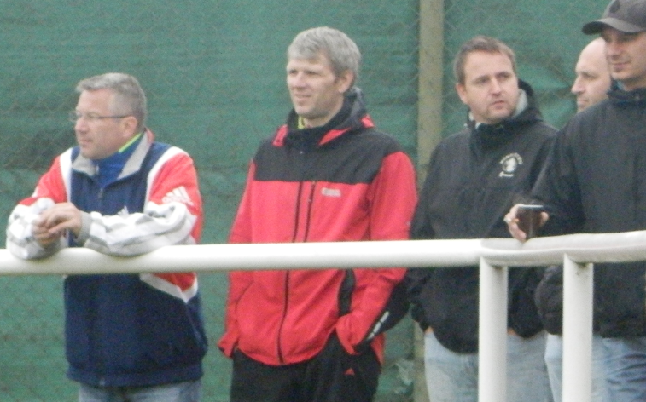
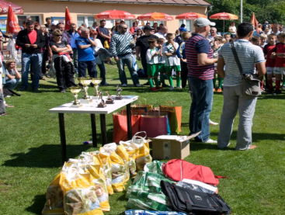
Naštěstí jsou ve Štětí ale i jiné týmy a to hlavně mládež, kde věříme, že se letos dočkáme mnoha úspěchů. Dorostenci začali sezónu slibně,ale už přípravné zápasy nasvědčovaly, že by to mohlo být dobré. Kvalitní soutěž,kterou je bezesporu Ústecký přebor čeká starší a mladší žáky. Aby si zahrálo co nejvíce mladých fotbalistů a nemuseli vysedávat na lavičce, tak je v soutěži okresního přeboru přihlášeno i B mužstvo mladších žáků. Nejpočetnější skupinou fotbalistů v našem oddíle jsou přípravky. Celkem 4 týmy v rozdělení na mladší a starší. I letos jsme právě v kategorii starší přípravky vytvořili sdružený tým s Roudnicí n.L. , kde nás čeká Ústecký přebor. Mladší přípravky budou hrát desítky turnajů v rámci okresní soutěže. Kdo počítal dobře tak došel k číslu 9. Ano, přesně tolik mužstev SK Štětí se v letošním roce zapojí do soutěží řízených Fotbalovou asociací České republiky. Zajistit činnost vyžaduje spoustu trenérů, vedoucích a dalších pracovníků bez jejichž práce by chod oddílu byl nemyslitelný. Samozřejmě k tomu všemu je zapotřebí velké množství finančních prostředků a zde je třeba poděkovat hlavnímu partnerovi Městu Štětí za poskytnutí grantů na rok 2014. Dík zaslouží i menší partneři ať už ze samotného města Štětí nebo jeho okolí.
Fanouškům a příznivcům štětského fotbalu přejeme ať se jim na zdejší stadionu libí a s výkony domácích mužstev jsou spokojeni. Fanděte slušně, vyvarujte se zbytečných pokřiků na adresu rozhodčích.
Sportu zdar
Fotbalu zvlášť
Mladší žáci nabírali zkušenosti na turnaji v Benátkách n/J 17.8.2014
Osm kvalitních týmů se postavilo na turnaji v Kochánkách u Benátek n/J proti štětským mladším žákům ročníku 2002 – 2003. Bylo z toho osm porážek a pouze jedna vstřelená branka. Rozdíl mezi naším celkem a soupeři byl až „strašidelně“ rozdílný. Trenéry v obou ročnících tak na cestě v Oblastním a Okresním přeboru čeká spousta práce. Pozitivem zůstává hráčská základna, která je v obou ročnících poměrně velká.
Výsledky
SK Štětí – ABC Braník 0:2
SK Štětí – Valašské Meziříčí 0:4
SK Štětí – Neštěmice 0:1
SK Štětí – FK Kolín 0:6
SK Štětí – FK Neratovice 0:4
SK Štětí – SK Benešov A 0:4
SK Štětí – SK Kladno 1:7
SK Štětí – SK Benešov B 0:1
Pořadí turnaje
FK Kolín
Valašské Meziříčí
SK Benešov B
SK Benešov A
SK Kladno
FK Neratovice
ABC Braník
Neštěmice
SK Štětí

Slide 5


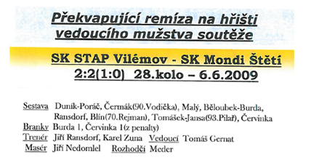
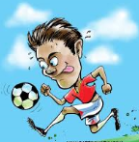
Výsledky 1. hraného kola Ústeckého přeboru
Vilémov a Štětí se zápasově potkávají od roku 2003
Datum | Soupeři | Starší žáci | Mladší žáci
23.8.2014 | Krupka - Litvínov B | 3:4(1:2) | 2:3
23.8.2014 | Žatec - Louny | 3:4 | 0:2(0:1)
23.8.2014 | Kadaň - Litoměřice | 2:7(1:5) | 0:12
24.8.2014 | Junior Děčín - SK Roudnice | 2:1(2:0) | 4:6(2:3)
24.8.2014 | FC Chomutov - FŠ Most | 1:5(1:1) | 2:7(1:2)
24.8.2014 | Ervěnice - Neštěmice | 2:5(0:3) | 5:4 n.p.
24.8.2014 | Štětí - Bílina | 1:5(0:0) | 2:1 n.p.
24.8.2014 | Litvínov - Brozany | 9:0(7:0) | 2:4(1:2)
V roce 2003, kdy jsme sestoupili z divize do Ústeckého přeboru byl nováčkem této soutěže SK STAP TRATEC Vilémov. Od tohoto roku jsme se pravidelně utkávali a bilance za celou tu dobu pro nás moc příznivá není. Většinou jsme prohrávali a v květnu 2007 dokonce 8:0. V ročníku 2009/10 nás Vilémov opustil, protože zaslouženě postoupil do divize. Jen tak pro zajímavost v červnu 2009, kdy Vilémov postupoval, jsme ve 28.kole na jeho hřišti remizovali 2:2 brankami Červinky a Burdy. 4 roky se Vilémovu dařilo divizi udržet. Teprve v roce 2013/14 bohužel sestoupil zpět do přeboru, kde skončil na 3. místě a protože my jsme zase v tomto roce postoupili do divize, tak se naše cesty znova potkávají až nyní.

Slide 6
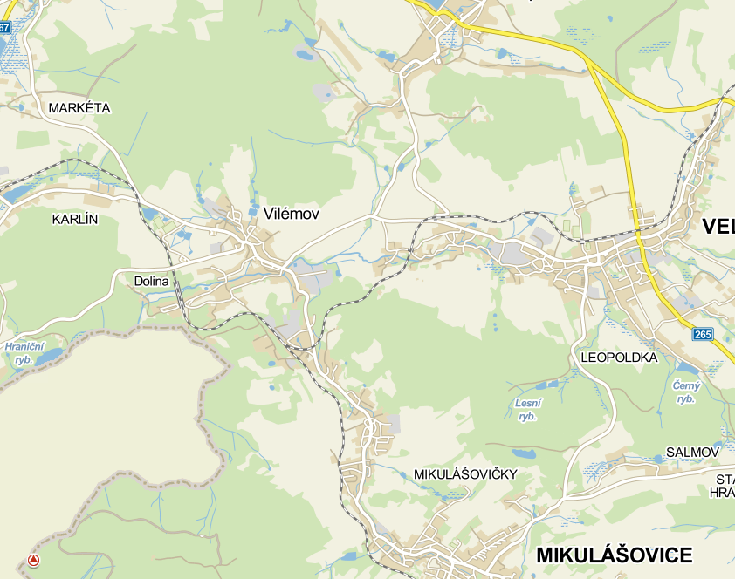

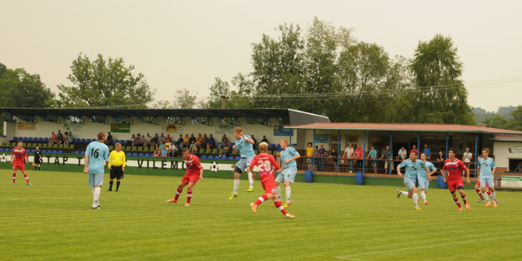

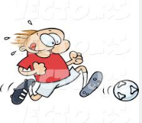
Kde najdete Vilémov
Mladší žáci ve druhém poločase sahali po 3 bodech, ale nakonec byli rádi i za vítězství na penalty
SK Štětí – FK Bílina
2:1(0:1) n.p. 24.8.2014 3.kolo
Do zápasu lépe vstoupil soupeř a prvních 15 minut to vypadalo, že je to jen otázkou času, kdy začneme míče vytahovat ze sítě. Postupně jsme se probudili a zápas se stal otevřenou záležitostí. Do vedení se přesto dostali hosté. Adam Špaček ve snaze odkopnout míč ho zasáhl tak nešťastně, že přeskočil brankáře a zavítal do branky. Jestliže první poločas patřil spíše hostům, tak ve druhém jsme byli aktivnější a i gólových šancí jsme si vypracovali více. Šance Dopatera nebo břevno Daniluka si zasloužily branku. Ale té vyrovnávací jsme se i tak dočkali. Štěpán Plicka nadvakrát míč do branky propasíroval. V závěru sledovala početná divácká skupina další dramatické momenty, ale rozhodující branky se v normální hrací domě se nedočkala. Na řadu přišly pokutové kopy. S těmi se lépe vypořádali domácí, když ta rozhodující z kopačky Štěpána Plicky zajistila o bod více.
Branky: Š.Plicka 2
Sestava: Kricner-Ladič, Kadlec, Kopecký, Bartko, Daniluk, Ulrych,
Špaček, Kulhánek, Š.Plicka, Pilař, Tajč
Trenér: P.Hoznédl, J.Špaček
Rozhodčí: Toráč
SK STAP TRATEC Vilémov
– FK Chmel Blšany
3.kolo 27.8.2014
Jak to dopadne s Blšany? Asi nemají hráče. Zápas byl 2x přeložen a Vilémov se premiéry v novém ročníku dočká až dnes ve Štětí.

Slide 7




Starší žáci proti Bílině odolávali pouze v prvním poločase
Hráči SK STAP TRATEC Vilémov
SK Štětí – FK Bílina
1:5(0:0) 24.8.2014 3.kolo 1. hrané
Prázdniny ještě neskončily, ale letní fotbalové přestávka ano. Ústecký přebor starších žáků zahájil o minulém víkendu, a i když trenéři ještě pohromadě kompletní kádr nemají a vyhlíží, kdy se někteří hráči vrátí z táborů a od babiček, tak rozpis zápasů nám neúprosně nařídil zahájit. Bílina nás od úvodního hvizdu přitlačila a naší polovinu a brankář Hajzer se nudil. Ve zcela opačné situaci se ocitl Karel Pabiška v naší brance. Jeden lepší zákrok za druhým předváděl mezi 3 tyčemi. Hráči hostů to zkoušeli z blízka i dálky, ale Pabiška byl vždy připraven. Vepředu hrající Cap a Kricner se k míči moc nedostali. Útoky hostů, ale v prvním poločase začaly přecházet do stereotypu a obrana řízená Dopaterem si se vším poradila. Druhá půle ale měla obrázek trochu jiný. Hrát dopředu jsme začali trochu více odvážněji a pak jsme v rozmezí 3 minut 2x inkasovali a to bylo v zápase rozhodující. Z kopaček hostů zmizela nervozita a v dalším průběhu zatížily naše brankové konto ještě dvěma zářezy. Pak se podařilo po důrazném atakování snížit Romanu Šímovi na 1:4, ale poslední slovo měli opět hosté. Konečnou podobu zápasu dala nechytatelná střela na 5:1 z kopačky Křivana.
Branky: R.Šíma
Sestava: Pabiška-Chaloupecký, Neméth, Macháček, Dopater,
Fleischmann, Možný, Šíma, Šinfeld, Cap Ngoc Bao,
Kricner
Střídající: Ladič, Vámoši
Trenér: Z.Németh, R.Hrdlička
Rozhodčí: Toráč
Betyár Miroslav | 1985
Bílek Viktor | 1996
Buryánek Zdeněk | 1984
Čuda Jakub | 1987
Čurgali Jakub | 1990
Dobeš Jakub | 1990
Herejk Krištof | 1996
Hnízdo Michal | 1983
Chod Vlastimil | 1982
Jägr Tomáš | 1984
Jindřich Vladimír | 1980
Jirchář Václav | 1985
Krasnický Jakub | 1988
Kurel Pavel | 1996
Kurel Petr | 1987
Loos Josef | 1980
Očipka Peter | 1981
Podhora Radek | 1989
Soukup Milan | 1986
Vaňák Martin | 1976
Vavroušek Aleš | 1988
Vichterey Radek | 1987

Slide 8




Z Modré jsme si nepřivezli ani bodík
Starší a mladší žáky čeká na podzim v Ústeckém přeboru maraton 16 zápasů
FC Jiskra Modrá – SK Štětí
3:2(0:0) 24.8.2014 3.kolo 1. hrané
Mistrovská sezóna začala a Ústecký přebor jsme zahajovali po sestupu z divize na půdě jednoho z tradičních účastníků soutěže Jiskry Modrá, která v loňském roce utekla hrobníkovi z lopaty v posledním okamžiku a udržela přebor i pro tento rok. První rozruch přinesla na hřiště branka v sítí hostů ve 4. min., ale pro postavení mimo hru nemohla být uznána. Na druhé straně se po pravé straně rozeběhl Belák, hezkou patičkou vrátil na Kuclera, ale zakončení levačkou bylo hodně nepřesné. Ohrozit domácí branku vyzkoušel z dálky i Malák, ale skončilo to také vedle. Ve 20. min. prověřil nervovou soustavu hostujících fanoušků Stejskal, který přenechával míč brankáři, ale ten s tím nějak nepočítal. Naštěstí pro hosty to dopadlo dobře. Největší šanci prvního poločasu měl na hlavě štětský Ransdorf ve 25. minutě. Zcela osamocen po rohu Kuclera poslal míč přímo na brankáře. Domácí spoléhali hlavně na rychlé protiútoky a po půlhodině hry, po jednom takovém, horko těžko zachraňoval Šmidrkal hokejovým způsobem ve vlastním pokutovém území. Ke slovu se za 2 minuty přihlásil i brankář Štětí Michovský, když hasil požár vyražením balónu na roh. Do výčtu prvního poločasu patří ještě nebezpečný trestný kop, po kterém míč protancoval podél brankové čáry, ale žádný z hráčů Štětí ho nedokázal mezi 3 tyče dopravit. V první části měli hosté míč o něco častěji na svých kopačkách, měli i určitou převahu, které ale končila na hranici šestnáctky a žádnou větší šanci až na jednu si nevypracovali. Do druhé poločasu vstoupili domácí ve hře dopředu mnohem aktivněji a rázem to na hřišti vypadalo trochu jinak, i když v 50. minutě pohotově, ale slabě vystřelil na branku domácích Šmidrkal. Modrá se k brance Štětí přibližovala stále více a v 53. minutě už to málem dotáhla za brankovou čáru.
Stejně jako dorostenci zahájili mistrovské soutěže starší a mladší žáci. Před začátek sezóny jsme ani nachvilku nezaváhali zda je přihlásit do Ústeckého přeboru nebo ne. Ta možnost tady byla a oddíl ji také využil. Soutěž to bude velmi náročná. Nejenom, že zde jsou silné týmy z velkých měst, ale má i novinku a to, že byla rozšířena na 16 účastníků . Již 1. kolo o jehož podrobnostech se dočtete na následujících stránkách bylo velmi zajímavé a velmi přínosné pro mládežnický fotbal ve Štětí. Mužstva také čekají 2 vložená středeční kola a čas na odpočinek žádný nebude. Změny doznalo i trenérské obsazení Starší žáky převzala dvojice Zdeněk Németh a René Hrdlička. V prvním zápase jim ještě některé opory chyběly a kompletní snad už bude v Litoměřicích v dalším kole kdy jedou do Litoměřic. Mladší žáky A si pod svá křídla vzali Pavel Hoznédl a Jindřich Špaček. Ve věkové kategorii kam mladší žáci ročník narození 2002, 2003 je ve Štětí tolik fotbalistů, že jsme dokonce přihlásili mužstva 2. Béčko bude hrát okresní přebor a zahajuje zítra doma proti sdruženému týmu Žitenice/Lovosice. Tato mužstvo mají na starosti Miroslav Daniluk a Tomáš Gernet.

Slide 9


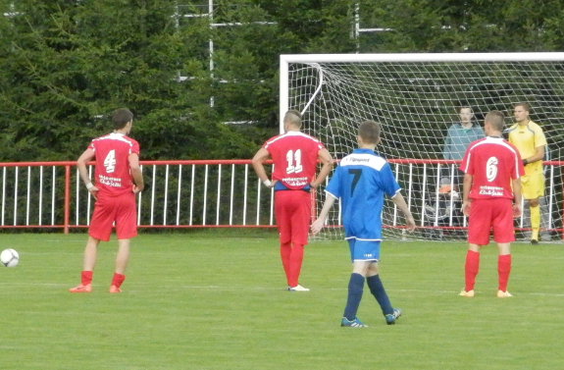
Přípravný zápas v Liběchově, kde jsou na soustředění mladší dorostenci Aritmy
Pokračování Modrá - Štětí 23.8.2014
Nebezpečná byla i střela domácích z 20 metrů v 56. minutě, která byla ale tečována na roh. Po rohu následoval protiútok a podkopnutí Beláka v šestnáctce. Následovala penalta a tu s bravurou na 1:0 pro Štětí proměnil Stejskal. Domácí to ale zdaleka neodevzdali a po nedůrazném odkopu se za 4 minuty podařilo srovnat Matěji Čapkovi na 1:1. To ale nebylo všechno a za 2 minuty už šla Modrá po střele Demčenka ze střední vzdálenosti dokonce do vedení 2:1. Šok a zklamání pro hosty. Trenér Štětí zkusil pozměnit rozestavění, na hřišti se objevil F.Svoboda a přihrál na vyrovnávací branku Slaničkovi v 73. minutě. V 79. minutě lítal na branku domácích jeden míč za druhým, hlavou, nohou, vším co bylo k dispozici, ale brankou to neskončilo. Rozhodnutí zápasu přinesla 81. minuta. Štěská obrana se opět zachovala velmi pohostinsky, nechala v šestnáctce Cimpla, tak dlouho pracovat s míčem až z toho přišla střela a vedení 3:2. V závěru se hostující mužstvo pokusilo ještě aspoň o vyrovnání. Kopalo několik volných přímých kopů, které ale vyšly naprázdno.
Do Modré jsme jeli pro 3 body. Ujali jsme se sice vedení ve druhém poločase, ale místo uklidnění branka do našich řad vnesla spíše zmatek a domácí toho dokázali stoprocentně využít. Výkon nebyl dobrý a někteří hráči zůstali svým výkonem daleko za očekáváním. Teď přijede do Štětí Vilémov, který v loňském roce patřil v kraji k těm nejlepším. Věřme, že se mužstvo dá dohromady, hráči doléčí zranění a dočkáme se vítězství.
Branky: Stejskal 1 (z penalty), Slanička 1
Sestava: Michovský-Ransdorf(45.Rejman), Šmidrkal(77. Matoušek),
Stejskal-Kucler, Šimral, Malák,
Poráč-Belák, Tichý(73.J.Svoboda)
Připraveni: Stehlík, Doležal
Trenér: J.Vinš Vedoucí: J.Havner Masér: J.Nedomlel
Rozhodčí: Zavadil - Podroužek, Krejcar
Aritma Praha mladší dorost
- SK Štětí
3:6(1:3) 26.8.2014
Branky: Marek 2, Jakl 1, Nedomlel 1, Danč 1, Horváth 1
Sestava: M.Svoboda-Nedomlel, Balštík, Koráň, Jakl,
Beruška, Horváth, Marek, Danč, Bidlo, Srba,
Sviták, Feko, Vála
Trenér: R.Švjedar
Podzimní dorostenecký program
Datum | Den | Čas | Kde | Odjezd | Doma | Venku | Kolo
23.8.2014 | sobota | 10:15 | D |  | SK Štětí | TJ Skorotice | 1.
31.8.20104 | neděle | 10:00 | V-UMT | 8:15 | ASK Lovosice | SK Štětí | 2.
6.9.2014 | sobota | 10:15 | D |  | SK Štětí | TJ Chlumec | 3.
14.9.2014 | neděle | 10:30 | V - Boletice | 8:15 | FC Jiskra Modrá/Boletice | SK Štětí | 4.
20.9.2014 | sobota | 10:15 | D |  | SK Štětí | SK Sokol Brozany | 5.
27.9.2014 | sobota | 10:15 | D |  | SK Štětí | TJ Mojžíř | 6.
5.10.2014 | neděle | 10:00 | V | 7:15 | TJ Svádov-Olšinky | SK Štětí | 7.
11.10.2014 | sobota | 10:15 | D |  | SK Štětí | SK Březiny | 8.
19.10.2014 | neděle | 10:00 | V | 7:15 | SK Velký Šenov | SK Štětí | 9.
25.10.2014 | sobota | 10:15 | D |  | SK Štětí | FK Jílové | 10.
2.11.2014 | neděle | 10:15 | V | 7:45 | MSK Benešov n.Pl. | SK Štětí | 11.
8.11.2014 | sobota | 10:15 | D |  | SK Štětí | Sokol Mšené Lázně | 12.
16.11.2014 | neděle | 14:00 | V | 11:30 | FK Novosedlice | SK Štětí | 13.

Slide 10


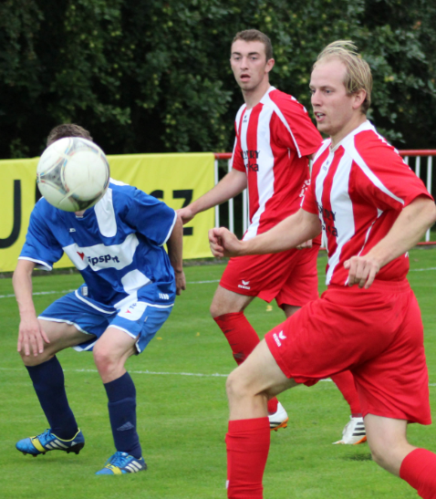
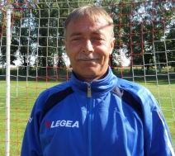
Po zápase v Modré spokojenost s výkonem nebyla
Dorostenecký kádr 2014/2015
– I.A třída
Josef Vinš – trenér Štětí
zůstali jsme daleko za očekáváním, střed zálohy nehrál. Levá strana obrany neexistovala. Místo, aby nás vedoucí branka uklidnila, tak školácky chybujeme v obraně.
Vladimír Frey – předseda oddílu Štětí
výkon byl slabý, ač jsme měli míč častěji na kopačkách tak jsme se před brankou nedokázali prosadit, záloha ztrácela nepochopitelně míče. Stačili na nás 3 šikovní útočníci soupeře v čele Demčenkem
Kamil Podolský – kapitán Modré
první půle mnoho šancí nepřinesla. Myslím si, že to bylo hodně vyrovnané. Po změně stran se do vedení dostali hosté, když podražení Beláka potrestal z penalty bravurně Stejskal. Jenže jsme během šesti minut strhli vedení na svou stranu. Nejprve snížil Čapek a poté se střelou z dvaceti metrů trefil Demčenko. Jenže soupeř to nezabalili a díky Slaničkovi vyrovnalo. Jenže v 81. minutě se ve vápně dobře orientoval Cimpl a ze strany překonal Michovského.
Hráči
Jiří Bidlo | 17.2.1996
Milan Srba | 27.7.1996
Martin Elicer | 6.10.1996
Jan Grepl | 21.12.1996
Milan Chvalina | 13.2.1997
Jakub Marek | 5.3.1997
Tomáš Danč | 3.5.1997
Martin Koráň | 14.8.1997
Patrik Kubeš | 7.12.1997
Jan Balaštík | 13.5.1998
Lukáš Horáček | 29.8.1998
Martin Nedomlel | 5.10.1998
Lukáš Jakl | 2.1.1999
Aleš Sviták | 20.4.1999
Robert Feko | 23.4.1999
Matěj Svoboda | 19.5.1999
Dominik Beruška | 19.8.1999
Šimon Vála | 12.12.1999
Filip Podhorský | 14.12.1999
Koloman Horváth | r.1999
Trenéři
Václav Podhorský
Radek Švejdar
Michal Pengl
Václav Podhorský
Trenér dorostu

Slide 11

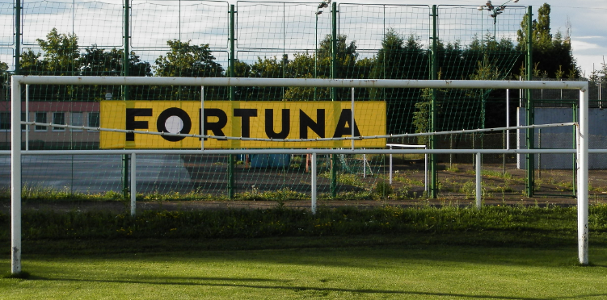
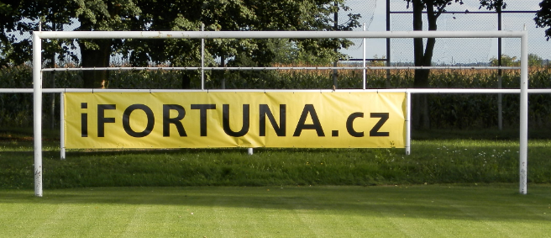
Léto dorostenců Štětí
Nový letní partner
Pod novým trenérským vedením zahájili dorostenci na začátku srpna přípravu na novou sezónu. Až nečekaně početný hráčský kádr napočítal trenér Václav Podhorský. Jak na tom mužstvo bude měl ukázat hned první zápas v Novém Boru 9.8.2014 a podle očitých svědků to nebylo vůbec špatné. Zahráli si i v Mlékojedech 13.8.2014 proti mladším dorostencům FK Litoměřice a také si vedli dobře, když zvítězili 4:1. Domácímu publiku se představili v sobotu 16.8.2014 proti FK Pšovce a výsledek 8:2 pro Štětí svědčí o tom, že střelecky jsou na tom dobře. O den později mnozí z nich nastoupili za B mužstvo na Mělníku proti účastníkovi I.B třídy dospělých FK Pšovce a prohráli 5:1. Kompletní dorostenecké mužstvo zachraňovalo B mužstvo v poháru dospělých 19.8.2014 v Lukavci proti domácím. Na účastníka okresního přeboru a postupujícího do I.B třídy místo Štětí ,ale nestačili, i když se drželi statečně a 3 branky inkasovali až v závěru.
13.8.2014 | FK Litoměřice | SK Štětí | 1:4 | Dorost
16.8.2014 | SK Štětí | Pšovka | 8:2 | Dorost
17.8.2014 | FK Pšovka | SK Štětí | 5:1 | Dospělí B, Dorost
19.8.201 | Lukavec | SKŠtětí | 5:0 | Dospělí B, Dorost

Slide 12

3.kolo 1 hrané 23.-24.8.2014
Hosté si nevedli vůbec špatně
Letní změny na trenérských postech u dorostenců, kde Pavla Hoznédla, kterému přejeme hodně úspěchů u mužstva mladších žáků v krajském přeboru, a Ladislava Smrčka vystřídali Václav Podhorský a Radek Švejdar.
Spořice-Hrobce 3:2(1:1)
zápas 2 nováčků, který lépe skončil pro domácí, hosté stále jenom dotahovali, nejprve Kala, ve 2. poločase Mikas, ale rozhodnutí padlo 5 minut před koncem na konečných 3:2
Kadaň-Litvínov 0:3(0:3)
hosté se na domácí snesli jak hejno supů a v prvním poločase zatížilo jejich konto 3 úlovky, druhý poločas už byl klidnější a jeden z favoritů přeboru, kam byl Litvínov před soutěží pasován, v klidu dokráčel pro vítězství
Rumburk- Junior Děčín 3:4 n.p.(2:0)
mladíci v děčínském dresu nezklamali , v sestavě měli hned 3 dorostence, branek padlo hodně a rozhodovat nakonec musely penalty se šťastným koncem pro hosty
Proboštov- Bílina 2:4(0:2)
derby se vším všudy, navíc začátek sezóny a každý chtěl vyhrát, mladé mužstvo Bíliny bylo ale aktivnější a před brankou se dokázalo prosadit lépe než domácí
Louny -Modlany 2:1(1:0)
před sezónou posilněné Louny vedly před 180 diváky zásluhou jedné z nich Krejčíka 1:0, hosté sice ve druhé části vyrovnali,a le 3 body nakonec zůstaly doma
Neštěmice –Horní Jiřetín 1:4(0:1)
všechny branky hosté vstřelili po standardních situacích, trenér domácí se na výkon svých svěřenců po zápase hodně zlobil a kritizoval všechno, od brankáře až po útočníky
Modrá – Štětí 3:2(0:0)
hosté byli o něco lepší v prvním poločase, ve druhém polevili a i když vedli 1:0 z penalty, tak se 9 minut před koncem radovali z vítězné branky domácí
Vilémov –Blšany 3:0 kontumace
přeložena na 27.8.2014, ale stejně se nehrálo
Loňské umístění dorostenců
V I.A třídě
I.A třída staršího dorostu konečná tabulka 2013-14
1. | Libochovice | 20 | 18 | 1 | 1 | 1 | 128:25 | 56
2. | Proboštov | 20 | 15 | 3 | 2 |  | 107:41 | 48
3. | Pokratice | 20 | 15 | 1 | 4 |  | 72:23 | 46
4. | Brozany | 20 | 14 | 1 | 5 | 1 | 97:45 | 44
5. | Štětí | 20 | 9 | 0 | 11 |  | 56:50 | 27
6. | Lukavec | 20 | 8 | 1 | 11 | 1 | 55:64 | 26
7. | Dubí | 20 | 7 | 3 | 10 | 1 | 64:73 | 25
8. | Velemín | 20 | 5 | 1 | 14 | 1 | 33:84 | 17
9. | Trnovany | 20 | 4 | 2 | 14 |  | 34:80 | 14
10. | Osek | 20 | 4 | 1 | 15 | 1 | 21:74 | 14
11. | Lovosice | 20 | 4 | 0 | 16 |  | 24:132 | 12

Slide 13


První kolo dorostenecké soutěže ukázalo, že o branky v I.A třídě nebude. Jak velký bude ale rozdíl ve výkonnosti mezi mužstvy, napoví až další kola
Tento víkend v Ústeckém přeboru
Hrobce | Jun.Děčín | 30.08. 10:15 | SO
Blšany | Rumburk | 31.08. 17:00 | NE
Štětí | Vilémov | 30.08. 10:15 | SO
Modlany | Modrá | 30.08. 17:00 | SO
H. Jiřetín | Louny | 30.08. 17:00 | SO
Bílina | Neštěmice | 30.08. 15:00 | SO
Litvínov | Proboštov | 30.08. 17:00 | SO
Spořice | T.Kadaň | 30.08. 17:00 | SO
Program příštího týdne
T.Kadaň | Hrobce | 06.09. 10:15 | SO
Proboštov | Spořice | 06.09. 17:00 | SO
Neštěmice | Litvínov | 07.09. 15:00 | NE
Louny | Bílina | 06.09. 17:00 | SO
Modrá | H. Jiřetín | 07.09. 17:00 | NE
Vilémov | Modlany | 06.09. 17:00 | SO
Rumburk | Štětí | 06.09. 10:15 | SO
Jun.Děčín | Blšany | 07.09. 17:00 | NE
I.A třída dorostu 1.kolo
23.8.2014 | Štětí - Skorotice | 10:1(4:1)
23.8.2014 | Chlumec - Brozany | 1:4(1:2)
24.8.2014 | Mojžíř - Novosedlice | 12:2
24.8.2014 | Svádov-Olšinky - Mšené lázně | 14:3(5:1)
24.8.2014 | Velký Šenov - Jílové | 6:5
24.8.2014 | Boletice - ASK Lovosice | 1:12(1:5)
24.8.2014 | Březiny - Benešov n.Pl. | 3:1(1:1)
2.kolo
30.8.2014 | Brozany - Jílové
30.8.2014 | Chlumec - Boletice
31.8.2014 | Skorotice - Mojžíř
31.8.2014 | ASK Lovosice - Štětí
31.8.2014 | Mšené lázně - Březiny
31.8.2014 | Benešov n.Pl. - Velký Šenov
Na zápas do Rumburku musíme brzy vstávat. Fanoušci mohou jet s námi. Samozřejmě zadarmo.
FK Rumburk
SK Štětí
Sobota 6.9.2014 10:15
odjezd ze hřiště 7:30

Slide 14


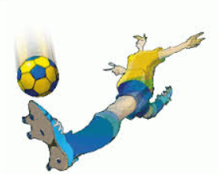
Rozpis 15 podzimních mistrovský zápasů A mužstva dospělých včetně odjezdu autobusu
Skorotice odolávaly našim dorostencům pouze do 15. minuty. První mistrák
SK Štětí - SK Štětí – TJ Skorotice
10:1(4:1) 23.8.2014 1.kolo
O kvalitě soupeře jsme neměli žádné informace a prvních 15 minut bylo také víceméně poznávacími. Mezi 15. až 20. minutou se nám ale povedlo něco co se v každém zápase nevidí. Vstřelili jsme 3 branky. Při 1. využil Marek odraženého míče, aby míč vrátil za záda brankáře Zemana. Na 2:0 zvyšoval Horváth skvostnou střelou zdálky. Na 3:0 upravil Nedomlel levou nohou, když vymetl pavučinku hostující branky. Hosté se připomněli rychlým útokem, ale branku trefit nedokázali. Po půlhodině hry Jan Grepl důrazným atakováním přivedl do úzkých obránce Pomeje, který ve snaze odkopnout míč rozvlnil síť vlastní branky. Vedení 4:0 nás uklidnilo, ale bohužel až moc, protože do konce poločasu už jsme nic nebezpečného nevymysleli. Naopak hosté 7 minut před přestávkou střelou z velké vzdálenosti zaskočili štětského brankáře Matěje Svobodu a snížili na 1:4. Naši dorostenci oddechovali i na začátku druhé půle, ale byl to klid před brankovou bouřkou. V 55. minutě se v šestnáctce uvolnil Marek a zajistil již 4 brankové vedení 5:1. Pak ještě zahráli poslední skladbu hosté, když trefili tyčku a pak už vyklidili pole až do konce zápasu. Na kandidátní listinu nejlepšího střelce utkání se v 59. minutě zapsal Marek. Prošel přihlížející obranou a změnil výsledek na 6:1. Za 2 minuty to nebyl nikdo jiný než zase Marek a i zakončení bylo podobné jako při předcházející střele. Pouze skóre doznalo změny na 7:1. Střílet branky jenom Marka nenechal Jan Grepl a zpětnou přihrávku na hranici velkého vápna přeměnil na střelu k tyči na 8:1. Jan Grepl si hezky zaběhl za obranu v 74. minutě a svoji 2. brankou vylepšil výsledek na 9:1. Dvouciferného výsledku jsme se dočkali o pár minut později. Nedomlel se prokličkoval snad přes 5 hráčů, ale zakončení na 10:1 už přenechal Dančovi.
Branky: Marek 4, Jan Grepl 2, Horváth 1, Danč 1, , Nedomlel, vlastní 1
Sestava: M.Svoboda-Nedomlel, Bidlo, Balaštík, Jakl- J.Grepl,Beruška,
Feko, Horváth.Marek, Danč
Střídající: Srba, Danč
Trenér: V.Podhorský
Rozhodčí: M.Hamšík-M.Šíma, J.Šíma
Datum | Den | Čas | Odjezd | Doma | Venku | Kolo
24.8.2014 | neděle | 17:00 | 14:30 | FC Jiskra Modrá | SK Štětí A | 3.
30.8.2014 | sobota | 10:15 |  | SK Štětí A | SK STAPVilémov | 4.
6.9.2014 | sobota | 10:15 | 7:30 | FK Rumburk | SK Štětí A | 5.
13.9.2014 | sobota | 10:15 |  | SK Štětí A | FK Junior Děčín | 6.
21.9.2014 | neděle | 16:30 | 13:30 | FK Blšany | SK Štětí A | 7.
27.9.2014 | sobota | 10:15 |  | SK Hrobce | SK Štětí A | 8.
4.10.2014 | sobota | 10:15 |  | SK Štětí A | Baník Modlany | 9.
11.10.2014 | sobota | 16:00 | 13:15 | Sokol Horní Jiřetín | SK Štětí A | 10.
18.10.2014 | sobota | 10:15 |  | SK Štětí A | FK Bílina | 11.
25.10.2014 | sobota | 14:30 | 11:45 | FK Litvínov | SK Štětí A | 12.
1.11.2014 | sobota | 10:15 |  | SK Štětí A | 1.FC Spořice | 13.
8.11.2014 | sobota | 10:15 | 7:15 | FK Tatran Kadaň | SK Štětí A | 14.
15.11.2014 | sobota | 13:30 |  | SK Štětí A | TJ Proboštov | 15.
22.11.2014 | sobota | 13:30 | 11:00 | FK ČL Neštěmice | SK Štětí A | 1.
29.11.2014 | sobota | 10:15 |  | SK Štětí A | FK Louny | 2.

Slide 15


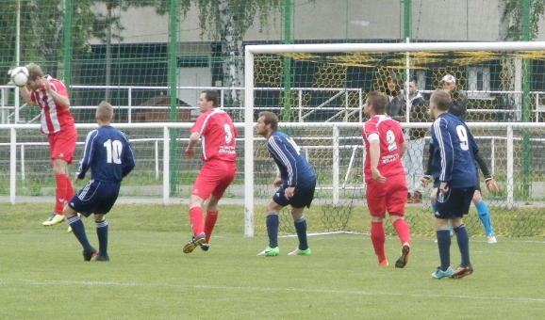
Kvalita i kvantita, To je kádr mužstva staré gardy Sepap Štětí
Pozvánka na další
domácí zápas
Pavel Božík
Luboš Arazim
Jaromír Hubený
Libor Pilař
Josef Pixa
Martin Job
Jan Tyle
David Plicka
Václav Podhorský
Stanislav Štípek
Jiří Trutnovský
Josef Jonák
Pavel Záloha
Jan Fibich
Martin Schneider
Jan Arazim
Václav Kubeš
Jan Suchitra
František Svoboda
Jiří Jakl
Martin Toráč
Ervín Gorol
Radek Švejdar
František Kučera
Šimon Vála
Daniel Jerman
Miroslav Daniluk
Michal Müller
Jan Čermák
Michal Hamšík
SK Štětí
FK Junior Děčín
Sobota 13.9.2014 10:15 hod

Slide 16

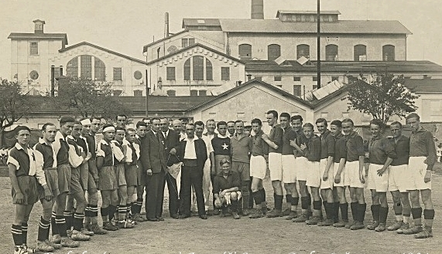
A mužstvo podzim 2014
Rozpis zápasů staré gardy
Sepapu Štětí
Belák Tomáš | 1990
Doležal Darek | 1994
Hubený Jaromír jun. | 1996
Kucler Vladimír | 1988
Malák Marek | 1993
Mencl David | 1987
Matoušek Tomáš | 1990
Michovský Václav | 1992
Peterka Jakub | 1993
Poráč Vladimír | 1988
Ransdorf Jiří | 1986
Rejman Martin | 1992
Slanička Rudolf | 1993
Stehlík David | 1994
Stejskal Lukáš | 1980
Svoboda Jiří | 1994
Šimral Jiří | 1990
Šmidrkal Michal | 1989
Tichý Slavoj | 1992
Tůma Petr | 1977
Vaněk Pavel | 1993
Datum | Den | Čas | Kde | Doma | Venku | Kolo
22.8.2014 | pátek | 17:30 | V | Viktorie Kleneč | Sepap Štětí | 1.
29.8.2014 | pátek | 17:30 | V | Sokol Čechie Mšené Lázně | Sepap Štětí | 2.
5.9.2014 | pátek | 17:30 | D | Sepap Štětí | Káčko Roudnice n.L. | 3
12.9.2014 | pátek | 17:30 | V | Sokol Hoštka | Sepap Štětí | 4
19.9.2014 | pátek | 17:00 | D | Sepap Štětí | Dynamo Střížovice | 5
26.9.2014 | pátek | 17:00 | V | Sokol Černiv | Sepap Štětí | 6
3.10.2014 | pátek | 17:00 | D | Sepap Štětí | Dynamo Podlusky | 7
10.10.2014 | pátek | 17:00 | V | FK Libochovice | Sepap Štětí | 8
17.10.2014 | pátek | 16:30 | D | Sepap Štětí | Slovan Horní Beřkovice | 9

Slide 17

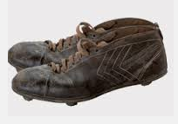
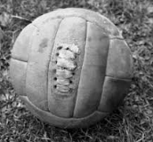
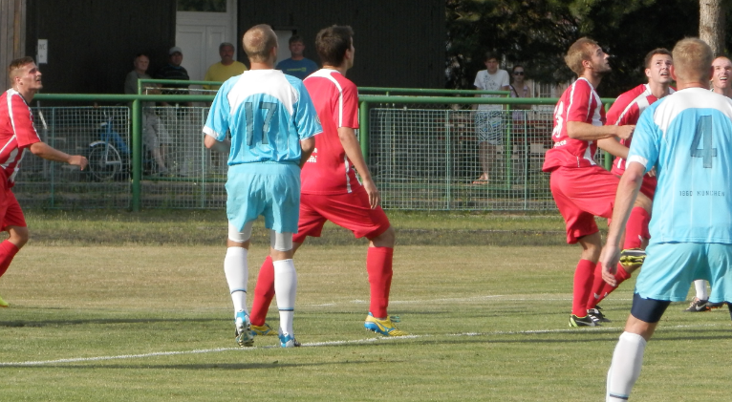
Na jaře letošního roku se sešla parta bývalých fotbalistů pod vedením Daniela Jermana a rozhodli se, že založí mužstvo staré gardy s trochu nostalgickým názvem
Sepap Štětí
Požádala fotbalový oddíl o fotbalový azyl. Výbor souhlasil, protože zdravému pohybu se bránit nemá. Minulý pátek se rozjela okresní soutěž a stará garda se pustila do nelítostného boje veteránu. Přejeme jim hodně úspěchů.
Co se událo v létě u mužstva dospělých
Divizní soutěž jsme zakončili 14.6.2014 doma s Louňovicemi. Už v této době hrálo mužstvo bez stálého trenéra, od kterého v průběhu jara odstoupil Jaromír Kala. Trenér se však vyhlížel a hlavním kandidátem byl Karel Zuna, kterého určitě mnozí znají, protože v této funkci dlouhé roky ve Štětí působil. Skoro už byla ruka v rukávě, ale Karel nakonec přijal nabídku divizních Lovosic. Byla to čára přes rozpočet a najít narychlo kvalitního trenéra bylo složité. Nakonec se to podařilo a k mužstvu přišel Josef Vinš jehož vizitku najdete na dalších stránkách zpravodaje. Přípravu mužstvo zahájilo 14.července a v průběhu přípravy sehrálo 5 zápasů z nichž ten na Viktorce kvůli průtrži mračen nedohrálo. Kádr výrazných změn nedoznal. K dohodě o dalším působení u mužstva nedošlo s Vítem Kalou, i když z naší strany zájem byl. K mužstvu přišli pouze někteří hráči zrušeného B mužstva. I tak chceme hrát v horních patrech tabulky a případně ještě kádr . Hodně napoví úvodní kola, jak odvážné jsou naše plány
Viktorie Kleneč – Sepap Štětí
1:3(1:3) 22.8.2013 1.kolo
Branky: J.Arazím 1, Vála 1, Hubený 1
Sestava: Müller- Schneider, Gorol, Janata, V.Kubeš, J.Arazim, Rejman,
Hamšík, Vála, Hubený, Pixa
Střídající: Jakl, Toráč, Švejdar, Daniluk
Trenér, masér, vedoucí: J.Nedomlel
Rozhodčí: Hlavatý

Slide 18

Letní přátelské zápasy A mužstva
Do přehledu loňských divizních zápasů nám ve zpravodajích chybí ten poslední. Vzpomínáte si ještě?
SK Štětí – TJ Sokol Černiv
5:2(1:2) 23.7.2014 přátelský zápas
Branky: Stejskal 2, Belák 1, Slanička 1, vlastní 1
Sestava: Doležal-Ransdorf, Šmidrkal, Slanička, Mencl-Rejman, Šimral, Kucler,
Stejskal-Belák, Tichý
Střídající: Tříška, J.Svoboda, Slavík, Stehlík, Németh
Trenér: J.Vinš Vedoucí: J.Havner Masér: J.Nedomlel
Rozhodčí: Zaňka-Toráč, Šindelář
Viktoria Žižkov – SK Štětí
5:0 nedohráno 30.7.20104
Sestava: Doležal-Ransdorf, Šmidrkal, Slanička, Mencl-Malák, Šmidrkal, Kucler,
Stejskal-Slavík, Tichý
Připraveni: T.Matoušek, J.Svoboda, P.Vaněk, Belák
Trenér: J.Vinš Vedoucí: J.Havner Masér: J.Nedomlel
SK Štětí – SK Třeboradice
4:3(3:2) 2.8.2014
Branky: Šimral 1, Kucler 1, Belák 1, Malák 1
Sestava: Doležal-Ransdorf, Šmidrkal, Slanička, Mencl(45.Slavík) –Kucler, Šimral,
Malák, Stejskal- Tichý, Belák(60.Matoušek)
Připraveni: D.Németh
Trenér: J. Vinš Vedoucí: J.Havner Masér: J.Nedomle Asistent maséra: Pohl
Rozhodčí: Zaňka-Toráč, Frey-senior
SK Štětí – FK Česká Kamenice
3:0(2:0) 9.8.2014
Branky: Tichý 2, Kucler 1
Sestava: Michovský-Ransdor, Šmidrkal, Slanička, Stejskal-Kucler, Šimral, Malák,
Svoboda-Belák, Tichý
Střídající: Mencl, Matoušek
Připraveni: Doležal
Trenér: J.Vinš Vedoucí: J.Havner Masér: J.Nedomlel
Rozhodčí: Zaňka-Toráč, V.Frey
SK Štětí - TJ Slavia Louňovice
1:3(0:1) 14.6.2014 30.kolo
V závěrečném kole divizní soutěže přivítali na svém trávníku fotbalisté SK Štětí oblečeni do modrých dresů již jistého vítěze skupiny a postupujícího do ČFL Tělovýchovnou jednotu Slavia Louňovice.Obě mužstva, kterým už ani tak o moc nešlo, zahájila bezstarostnou hrou a 9. minutě stejně tak zakončil i Kucler , který vysoko přestřelil hostující branku. Ke střele se rozhodl i louňovický Sirový, ale ani jeho střelecký pokus si cestu mezi 3 tyče nenašel. Malá byla branka i na opačné straně, když po překvapivě rychle rozehraném rohu těsně minul Stejskal.Asi právem se dožadovali domácí pokutového kopu po necelé půlhodině hry, když byl ve vyložené brankové příležitosti stažen k zemi Šmidrkal. Udeřilo ale před brankou Štětí. K bližší tyči si naběhl Herzán a ač atakován, se uvolnil a zajistil hostujícímu mužstvu vedení 1:0. Brzo po změně stran se z ničeho nic dostal do jasné loženky Matějka, ale Michovský v brance Štětí vytáhnul ze svého rejstříku skvělý zákrok. Domácí se nepoučili. Hlavní slovo si vzal kapitán hostů Jan Knobloch, prošel obrannou jak Messi a zvýšil na 2:0. Hodně moc chtěl vstřelit svůj první jarní gól Kala, ale střelou v 67. min dokázal pouze trefit golmana Reischela. Na průzkumný výlet do šestnáctky domácích se vydal Jan Knobloch. Obešel jednoho bránce , druhého, poradil si i s brankářem a pak? Netrefil prázdnou branku. Když už se zdálo, že se utkání v klidu dohraje, tak přišel ostrý míč před branku Louňovic z kopačky Rejmana, a do vlastní branky se parádně, teda pro domácí, trefil Ondřej Kolísek. Zajít chuť na případné body si ale Štětí muselo rychle nechat zajít. Špatná přihrávka na polovině hřiště. Rychlý protiútok po pravé straně a střelecky velmi disponovaný Jan Knobloch poslal hosty znova do 2 brankového náskoku 3:1. Poslední fotbalovou akcí na zdejším trávníku v tomto ročníku byla spolupráce Kaly a Rejmana, po které, bohužel pro domácí, skončil míč za postranní čarou.
Branky: vlastní 1
Sestava: Michovský-Ransdorf, Šmidrkal(42. Gernat), Šimral, Mencl-Tichý(70.Peterka), Malák, Kucler, Stejskal-Kala, Rejman
Připraveni: Doležal
Trenér: V.Frey Vedoucí: M.Pengl Masér: J.Nedomlel
Rozhodčí : Štěrba-Berka P., Hányš Delegát:Havránek
150 diváků

Slide 19
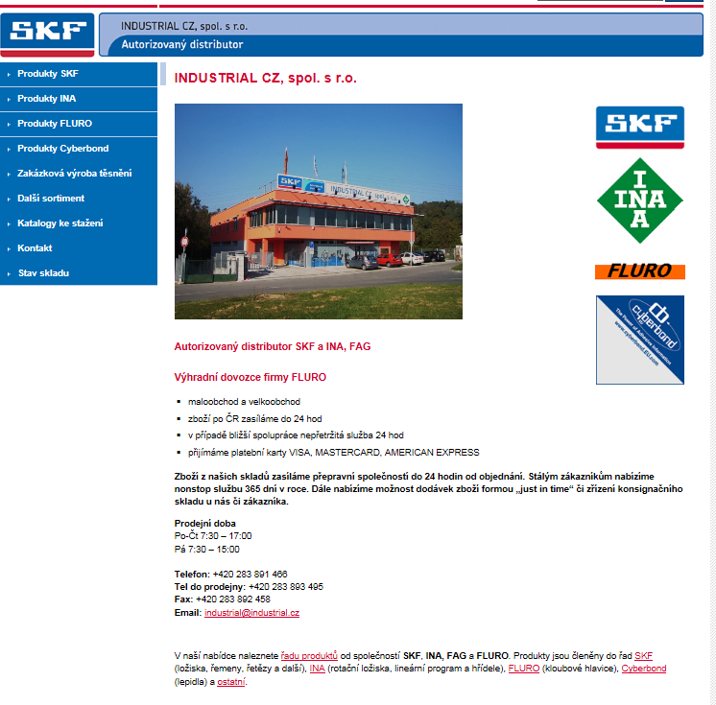

V 1. kole Severočeského poháru
jsme zvítězili v Pokraticích
Sokol Pokratice-Litoměřice – SK Štětí
1:3(1:1) 16.9.2014 1. Kolo
Branky: Tichý 2, Stehlík 1
Sestava: Michovský-Mencl, Šmidrkal, Stejskal, Ransdorf-
Matoušek(51. Poráč), Malák(83. Nedomlel), Šimral,
Kucler-Stehlík(86. Németh), Tichý
Připraveni: Doležal
Trenér: J.Vinš Vedoucí: J.Havner Masér: J.Nedomlel
Rozhodčí: Eichler-Prokeš, Ludvík
2.Kolo poháru – čekají nás Neštěmice
FK ČL Neštěmice
SK Štětí
Středa 10.9.2014 17:00 hod

Slide 20


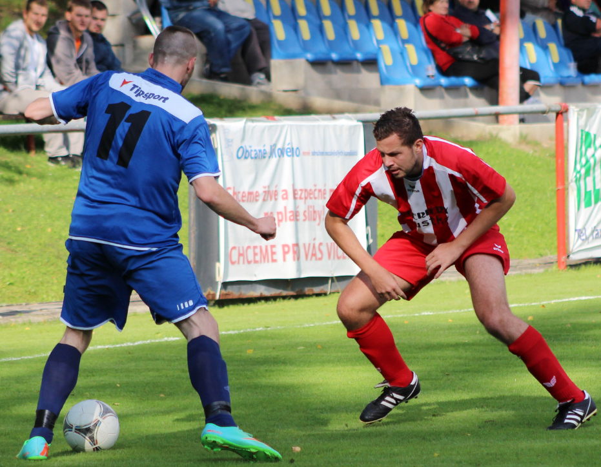
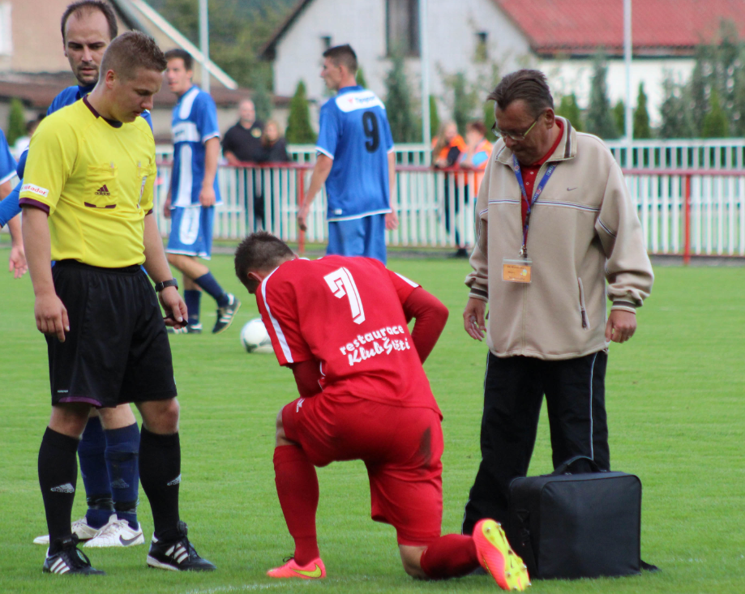


Fotky ze zápasu Modrá Štětí 24.8.2014
Autor: Zuzana Holá
Realizační tým
A mužstva dospělých
Trenér: Josef Vinš
Vedoucí: Jiří Havner
Masér: Jiří Nedomlel
Trenér brankářů: Michal Müller

